Slide 1
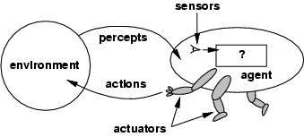
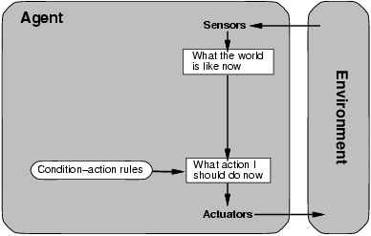
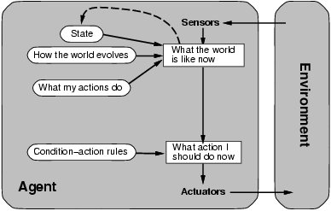
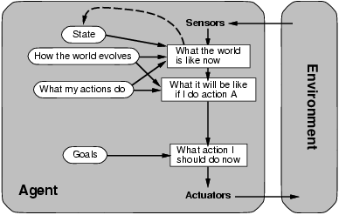
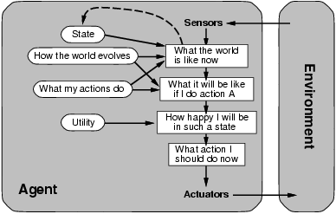
Rappel
Simple reflex
Model-based reflex
Goal-based
Utiliy-based

Slide 2
Rappel
Successor-Function
A* algorithm
Cost + Goal

Slide 3
Sujets couverts
Notion d’heuristique
Algorithme A*

Slide 4
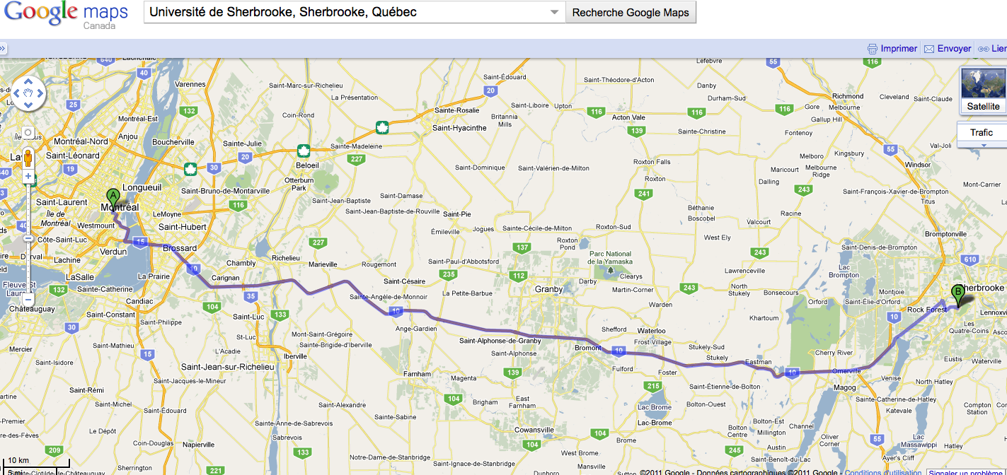
Exemple : Google Maps

Slide 5
Exemple : trouver chemin sur une carte
Trouver un chemin de la 9e ave & 50e rue à la 3e ave et 51e rue
53e rue
52e rue
G
51e rue
S
50e rue
10e ave
9e ave
8e ave
7e ave
6e ave
5e ave
4e ave
3e ave
2e ave

Slide 6
Exemple : livrer des colis
p1
p2
p3
p4
O3
O1
O2
c1
robot
c2

Slide 7
Exemple : N-Puzzle
?
2
8
3
1
2
3
1
6
4
8
4
7
5
7
6
5
Nord
Nord
Ouest
Sud
Est
2
8
3
2
8
3
2
3
2
3
1
2
3
1
2
3
1
6
4
1
4
1
8
4
1
8
4
8
4
8
4
7
5
7
6
5
7
6
5
7
6
5
7
6
5
7
6
5

Slide 8
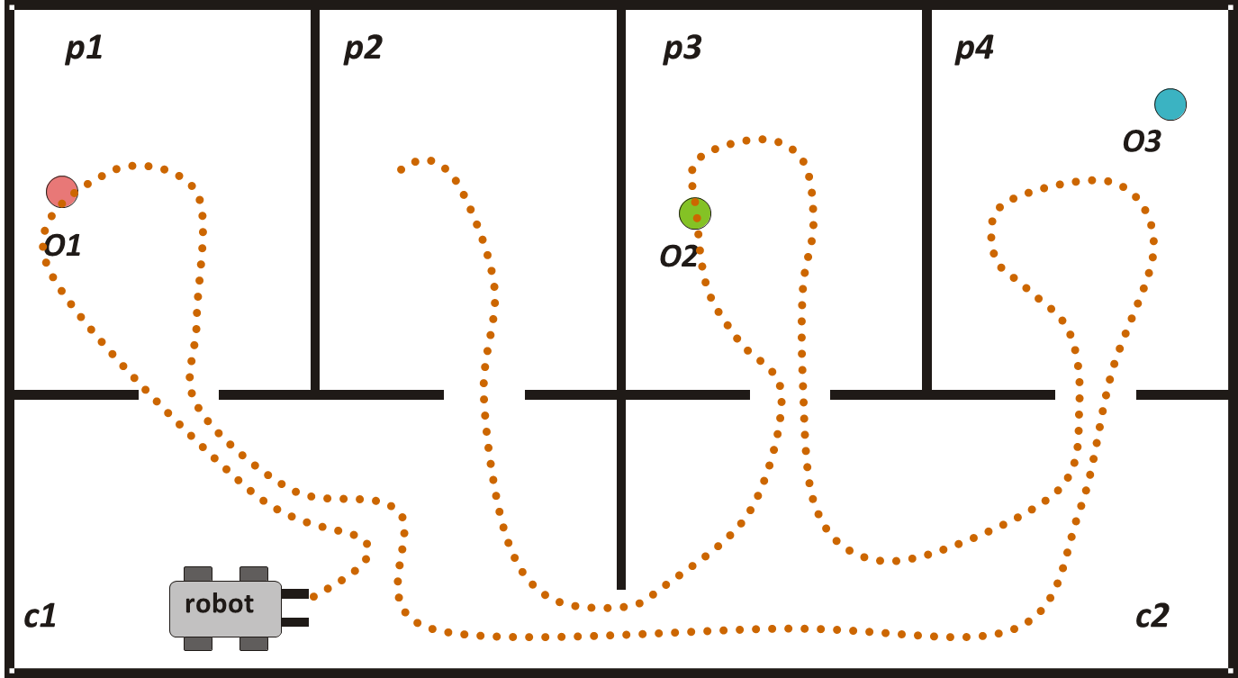
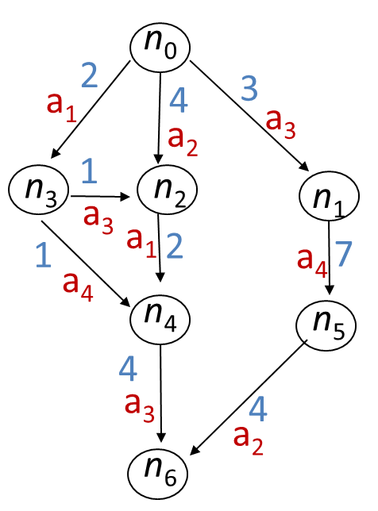
Résolution de problèmes par une recherche heuristique dans un graphe
Étapes intuitives par un humain
Modéliser la situation actuelle
Énumérer les options possibles
Évaluer la valeur des options
Retenir la meilleure option possible satisfaisant le but
Mais comment parcourir efficacement l’ensemble des options possibles?
La résolution de beaucoup de problèmes peut être faite par une recherche dans un graphe
Chaque nœud correspond à un état de l’environnement
Une transition entre deux nœuds représente une action
Chaque chemin dans le graphe représente alors une suite d’actions prises par l’agent
Pour résoudre notre problème, il suffit de chercher le chemin qui satisfait le mieux notre mesure de performance

Slide 9
Résolution de problème par une recherche heuristique dans un graphe
La recherche heuristique est à la base de beaucoup d’approches en IA
Le graphe est défini récursivement (plutôt qu’explicitement)
Une heuristique est utilisée pour guider la recherche :
les heuristiques exploitent les connaissances du domaine d’application

Slide 10
Problème de recherche dans un graphe
Algorithme de recherche dans un graphe
Entrées :
un nœud initial
une fonction objective goal(n) qui retourne true si le but est atteint
une fonction de transition transitions(n) qui retourne les nœuds successeurs de n
une fonction de coût c(n,n’) strictement positive, qui retourne le coût de passer de n à n’ (permet de considérer le cas avec coûts variables)
Sortie :
un chemin dans un graphe (séquence nœuds / arrêtes)
Le coût d’un chemin est la somme des coûts des arrêtes dans le graphe
Il peut y avoir plusieurs nœuds qui satisfont le but
Enjeux :
trouver un chemin solution, ou
trouver un chemin optimal, ou
trouver rapidement un chemin (compromis sur l’optimalité)

Slide 11
Exemple : trouver chemin dans une ville
Domaine d’application :
Actions possibles (e.g., routes entre les villes) :
Actions(n₀) ≡ A(n₀) = [(a₁,n₃), (a₂,n₂), (a₃,n₁)]
Coût des actions (e.g., distance entre les villes) :
c(n₀, a₂ , n₂) = 4
n₀
2
3
a₁
4
a₃
a₂
n₃
1
n₂
Problème à résoudre (état initial, but) :
Trouver une séquence d’actions menant
de l’état initial (e.g., n₀) au but (e.g., n₆)
Fonction de but:
goal(n) : vrai si n=n₆
a₃
n₁
a₁
2
1
a₄
7
a₄
n₄
n₅
4
a₃
4
a₂
n₆

Slide 12
Rappel sur les algorithmes de recherche dans des graphes
Recherche sans heuristique et coût uniforme
Recherche en profondeur (depth-first Search)
pour un noeud donné, explore le premier enfant avant d’explorer un noeud frère
Recherche en largeur (breadth-first search)
pour un noeud donné, explore les noeuds frères avant leurs enfants
Recherche sans heuristique et coût variable
Algorithme de Dijkstra
trouve le chemin le plus court entre un noeud source et tous les autres noeuds
Recherche avec heuristique et coût variable :
best-first search
greedy best-first search
A*

Slide 13
Algorithme A*
A* est une extension de l’algorithme de Dijkstra
utilisé pour trouver un chemin optimal dans un graphe via l’ajout d’une heuristique
Une heuristique h(n) est une fonction d’estimation du coût entre un nœud n d’un graphe et le but (le nœud à atteindre)
Les heuristiques sont à la base de beaucoup de travaux en IA :
recherche de meilleures heuristiques
apprentissage automatique d’heuristiques
Pour décrire A*, il est pratique de décrire un algorithme générique très simple, dont A* est un cas particulier

Slide 14
Variables importantes : Frontière et Explorés
Frontière (Open) contient les nœuds non encore traités, c’est à dire à la frontière de la partie du graphe explorée jusque là
Explorés (Closed) contient les nœuds déjà traités, c’est à dire à l’intérieur de la frontière

Slide 15
Insertion des nœuds dans Frontière
Les nœuds n dans Frontière sont triés selon l’estimé f(n) de leur « valeur »
on appelle f(n) une fonction d’évaluation
Pour chaque nœud n, f(n) est un nombre réel positif ou nul, estimant le coût du meilleur chemin partant de la racine, passant par n, et arrivant au but
Dans Frontière, les nœuds se suivent en ordre croissant selon les valeurs f(n).
le tri se fait par insertion : on s’assure que le nouveau nœud va au bon endroit
on explore donc les noeuds les plus « prometteurs » en premier

Slide 16
Définition de f
La fonction d’évaluation f(n) tente d’estimer le coût du chemin optimal entre le nœud initial et le but, et qui passe par n
En pratique on ne connaît pas ce coût : c’est ce qu’on cherche !
À tout moment, on connaît seulement le coût optimal pour la partie explorée entre la racine et un nœud déjà exploré
Dans A*, on sépare le calcul de f(n) en deux parties :
g(n) : coût du meilleur chemin ayant mené au noeud n depuis la racine
c’est le coût du meilleur chemin trouvé jusqu’à maintenant qui se rend à n
h(n) : coût estimé du reste du chemin optimal partant de n jusqu’au but. h(n) est la fonction heuristique
on suppose que h(n) est non négative et h(n) = 0 si n est le noeud but
Start
Exploré
g(n) + h(n)
Non Exploré
Goal

Slide 17
Exemples de fonctions heuristiques
Chemin dans une ville
distance Euclidienne ou distance de Manhattan pour un chemin sur une carte
éventuellement pondéré par la qualité des routes, le prix du billet, etc.
Probabilité d’atteindre l’objectif en passant par le nœud
Qualité de la configuration d’un jeu par rapport à une configuration gagnante

Slide 18
Algorithme générique de recherche dans un graphe
Start
Algorithme recherche-dans-graphe(noeudInitial)
déclarer deux nœuds : n, n’
déclarer deux listes : Frontière, Explorés // toutes les deux sont vides au départ
insèrer noeudInitial dans Frontière
tant que (1) // la condition de sortie (exit) est déterminée dans la boucle
si Frontière est vide, sortir de la boucle avec échec
n = noeud au début de Frontière;
enlever n de Frontières et l’ajouter dans Explorés
si n est le but, sortir de la boucle avec succès en retournant le chemin;
pour chaque successeur n’ de n
initialiser la valeur g(n’) à : g(n) + le coût de la transition (n,n’)
mettre le parent de n’ à n
si Explorés ou Frontière contient un nœud n’’ égal à n’ avec f(n’) < f(n’’)
enlever n’’ de Explorés ou Frontière et insérer n’ dans Frontière en triant les nœuds en ordre croissant selon f(n)
si n’ n’est ni dans Frontière ni dans Explorés
insérer n’ dans Frontière en triant les nœuds en ordre croissant selon f(n)
Exploré
g(n) + h(n)
Non Exploré
Goal

Slide 19
Exemple A* avec recherche dans une ville
h(n₀)
9
c(n₀,n₃)
Routes entre les villes :
n₀ : ville de départ
n₆ : destination
h : distance à vol d’oiseau
c : distance réelle entre deux villes
5
2
2
3
2
0

Slide 20
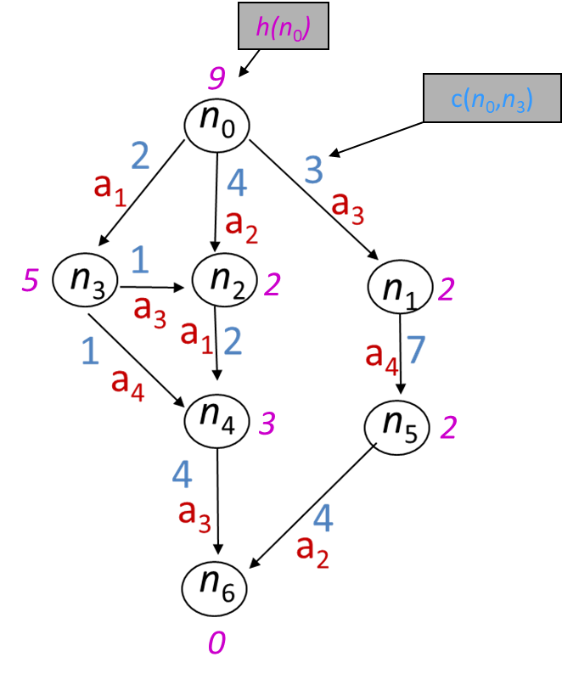
Exemple A* avec recherche dans une ville
Trouver une sequence d’actions (un plan) menant de
n₀ (état initial) à n₆ (le but)
Contenu de Frontière (Open) à chaque itération (état, f, parent) :
Contenu de Explorés (Closed) à chaque itération :
1. (n₀, 9, void)
1. Vide
2. (n₁,5,n₀), (n₂,6,n₀), (n₃,7,n₀)
2. (n₀, 9, void)
3. (n₂,6,n₀), (n₃,7,n₀), (n₅,12,n₁)
3. (n₀, 9, void), (n₁,5,n₀)
4. (n₃,7,n₀), (n₄,9,n₂), (n₅,12,n₁)
4. (n₀, 9, void), (n₁,5,n₀), (n₂,6,n₀)
5. (n₂,5,n₃), (n₄,6,n₃), (n₅,12,n₁)
5. (n₀, 9, void), (n₁,5,n₀), (n₃,7,n₀)
6. (n₄,6,n₃), (n₅,12,n₁)
6. (n₀, 9, void), (n₁,5,n₀), (n₃,7,n₀), (n₂,5,n₃)
7. (n₆,7,n₄), (n₅,12,n₁)
7. (n₀, 9, void), (n₁,5,n₀), (n₃,7,n₀), (n₂,5,n₃), (n₄,6,n₃)
8. Solution : n₀,n₃,n₄,n₆
8. (n₀, 9, void), (n₁,5,n₀), (n₃,7,n₀), (n₂,5,n₃), (n₄,6,n₃), (n₆,7,n₄)
Note: Pour faciliter la lecture, j’ai sous-entendu (omis) les actions

Slide 21
D’autres algorithmes de recherche heuristique
Dijkstra
Cas particulier où f(n) = g(n) (c-à-d., h(n)=0).
Best-First-Search
variante plus générale où f peut prendre une forme quelconque
A* est un cas spécial de Best-First-Search, où f(n) = g(n) + h(n)
Greedy Best-First-Search
c’est un Best-First-Search où f(n) = h(n)
n’est pas garanti de trouver un chemin qui est optimal, mais marche parfois bien en pratique

Slide 22
Non-optimalité de Greedy best-First Search
Solution par Greedy best-first
53e rue
52e rue
S
G
51e rue
50e rue
10e ave
9e ave
8e ave
7e ave
6e ave
5e ave
4e ave
3e ave
2e ave
Solution optimale

Slide 23
Propriétés de A*
Si le graphe est fini, A* termine toujours
Si un chemin vers le but existe, A* va en trouver un
Si la fonction heuristique h retourne toujours un estimé inférieur ou égal au coût réel à venir, on dit que h est admissible :
dans ce cas, A* retourne toujours un chemin optimal
Parfois, on entend par A* la version de l’algorithme avec la condition additionnelle que h soit admissible
A* est alors un Best-First-Search où f(n) = g(n) + h(n) et h(n) est admissible

Slide 24
Propriétés de A*
Soit f*(n) le coût exact (pas un estimé) du chemin optimal du nœud initial au nœud but, passant par n
Soit g*(n) le coût exact du chemin optimal entre le nœud initial et le nœud n
Soit h*(n) le coût exact du chemin optimal du nœud n au nœud but
On a donc que f*(n) = g*(n) + h*(n)
Si l’heuristique est admissible, pour chaque nœud n exploré par A*, on peut montrer que l’on a toujours f(n) ≤ f*(n)

Slide 25
Propriétés de A*
Si, quelque soit un nœud n₁ et son successeur n₂, nous avons toujours h(n₁) ≤ c(n₁,n₂) + h(n₂) où c(n₁,n₂) est le coût de l’arc (n₁,n₂). On dit alors que h est cohérente (on dit aussi parfois monotone – mais c’est en réalité f qui devient monotone). Dans ce cas :
h est aussi admissible
chaque fois que A* choisit un nœud au début de Frontière, cela veut dire que A* a déjà trouvé un chemin optimal vers ce nœud : le nœud ne sera plus jamais revisité!

Slide 26
Propriétés de A*
Si on a deux heuristiques admissibles h₁ et h₂, tel que h₁(n) < h₂(n), alors h₂(n) conduit généralement (pas toujours!) plus vite au but : avec h₂, A* explore en général (pas toujours!) moins ou autant de nœuds avant d’arriver au but qu’avec h₁
C’est une idée répandue, mais fausse, que h₂ serait toujours meilleur. Voir http://www.aaai.org/ocs/index.php/SOCS/SOCS10/paper/viewFile/2073/2500
Si h n’est pas admissible, soit b la borne supérieure sur la surestimation du coût, c-à-d. on a toujours h(n) ≤ h*(n) + b :
A* retournera une solution dont le coût est au plus b de plus que le coût optimal, c-à-d., A* ne se trompe pas plus que b sur l’optimalité.

Slide 27
Test sur la compréhension de A*
Étant donné une fonction heuristique non admissible, l’algorithme A* donne toujours une solution lorsqu’elle existe, mais il n’y a pas de certitude qu’elle soit optimale
Vrai
Si les coûts des arcs sont tous égaux à 1 et la fonction heuristique retourne tout le temps 0, alors A* retourne toujours une solution optimale lorsqu’elle existe
Vrai
Une idée faussement répandue est que A* se comporte dans ce cas comme une recherché en largeur. Ce n’est pas toujours vrai. Voir http://www.aaai.org/ocs/index.php/SOCS/SOCS10/paper/viewFile/2073/2500
Lorsque la fonction de transition contient des boucles et que la fonction heuristique n’est pas admissible, A* peut boucler indéfiniment même si l’espace d’états est fini
Faux

Slide 28
Test sur la compréhension de A*
Avec une heuristique monotone, A* n’explore jamais le même état deux fois.
Vrai
Étant donné deux fonctions heuristiques h₁ et h₂ telles que 0≤ h₁(n)< h₂(n) ≤ h*(n), pour tout état n, h₂ est plus efficace que h₁ dans la mesure où les deux mènent à une solution optimale, mais h₂ le fait en explorant autant, sinon moins de nœuds que h₁.
Faux (C’est souvent le cas, mais pas toujours)
C’est une idée répandue, mais fausse, que h₂ serait toujours meilleur. Voir http://www.aaai.org/ocs/index.php/SOCS/SOCS10/paper/viewFile/2073/2500
Si h(n) = h*(n), pour tout état n, l’optimalité de A* est garantie
Vrai

Slide 29
Définition générique de f
Selon le poids que l’on veut donner à l’une ou l’autre partie, on définie f comme suit :
f(n) = (1-w)*g(n) + w*h(n)
où w est un nombre réel supérieur ou égal à 0 et inférieur ou égal à 1
Selon les valeurs qu’on donne à w, on obtient des algorithmes de recherche classique :
Dijkstra : w = 0 (f(n) = g(n) )
Greedy best-first search : w = 1 (f(n) = h(n) )
A* : w = 0.5 (f(n) = g(n) + h(n) )

Slide 30
Variantes de A*
D* (inventé par Stenz et ses collègues) et Adaptive A* (inventé par Koening et ses collègue)
A* dynamique, où le coût des arrêtes peut changer durant l’exécution. Évite de refaire certains calculs lorsqu’il est appelé plusieurs fois pour atteindre le même but, suite à des changements de l’environnement.
Iterative deepening A*
on met une limite sur la profondeur
on lance A* jusqu’à la limite de profondeur spécifiée.
si pas de solution on augmente la profondeur et on recommence A*
ainsi de suite jusqu’à trouver une solution.
Recursive best-first search (RBFS) et simplified memory-bounded A* (SMA*)
variantes de A* qui utilisent moins de mémoire mais peuvent être plus lentes
Notes:
Adaptive A*: http://idm-lab.org/bib/abstracts/papers/aamas06.pdf
D* Lite : http://idm-lab.org/bib/abstracts/papers/aaai02b.pdf

Slide 31
Exemple académique
8-puzzle
État : configuration légale du jeu
État initial : configuration initiale
État final (but) : configuration gagnante
Transitions
2
8
3
1
6
4
7
5
?
1
2
3
. . .
8
4
2
8
3
2
8
3
Nord
7
6
5
1
6
4
1
4
7
5
Sud
7
6
5
Est
. . .
2
8
3
Ouest
1
4
7
6
5

Slide 32
Application: A* Based Planning
Goto(r5,r1)
Goto(r5,r2)
…
Take(…)
…
…
…
…
Goto(…)
…
…
…

Slide 33
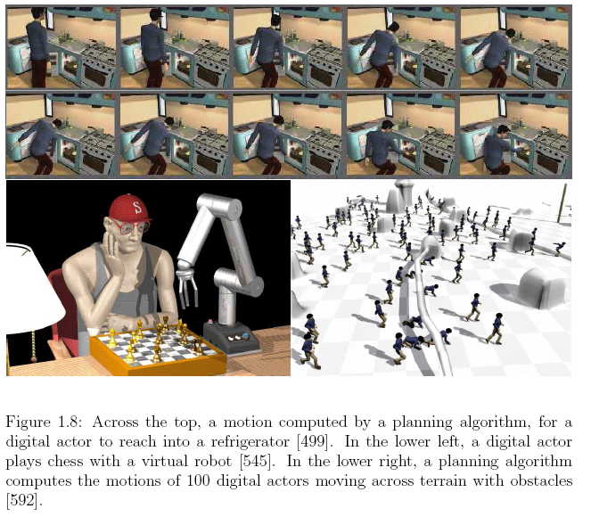
Application : planification de trajectoires
[Steven LaValle. Planning Algorithms]

Slide 34
Énoncé du problème de planification de trajectoires
Calculer une trajectoire géométrique d’un solide articulé sans collision avec des obstacles statiques.
Entrée :
Géométrie du robot et des obstacles
Cinétique du robot (degrés de liberté)
Configurations initiale et finale
Planificateur de trajectoires
Sortie :
Une séquence continue de configurations rapprochées, sans collision, joignant la configuration initiale à la configuration finale

Slide 35
Cadre générale de résolution du problème
Modélisation de l’environnement – Un problème assez complexe, ayant plusieurs
Approches différentes (cours IFT702)
Problème continu
(espace de configuration + contraintes)
Discrétisation
(décomposition, échantillonage)
Recherche heuristique dans un graphe
(A* ou similaire)

Slide 36

Approche combinatoire par décomposition en cellules
Room 1
Room 5
Room 3
Room 2
Room 4

Slide 37
Décomposer la carte en grille (occupancy grid) : 4-connected (illustré ici) ou 8-connected. noeud : case occupée par le robot + orientation du robot
Transitions :
- Turn left
- Turn right
- Go straight ahead
Room 1
Room 5
Room 2
Room 3
Room 4

Slide 38
Heuristiques : - Distance euclidienne, durée du voyage - Consommation d’énergie ou coût du billet - Degré de danger (chemin près des escaliers, des ennemis).
Go east =
(Turn right) +
Go straight ahead
Room 1
Room 5
Room 2
Room 3
Room 4

Slide 39
Conclusion
La recherche heuristique est une approche fondamentale en IA
elle est assez flexible pour être appliquée à plusieurs problèmes
A* est l’algorithme de recherche heuristique le plus connu et répandu
Il a l’avantage d’avoir de garanties théoriques potentiellement intéressantes
Par contre, le succès de A* dépend beaucoup de la qualité de l’heuristique h(n) que l’on définit
une mauvaise heuristique peut augmenter considérablement les temps de calcul et l’espace mémoire nécessaire

Slide 40
Recherche heuristique pour quel type d’agent?
Simple reflex
Model-based reflex
Goal-based
Utiliy-based

Slide 41
A* Utility-based agents
Successor-Function
A* algorithm
Cost + Goal

Slide 42
A* Utility-based agents
Successor-Function
A* algorithm
Cost + Goal

Slide 43
Sujets couverts par le cours
Concepts et algorithmes
Applications
Vision par
ordinateur
Traitement du
Langage naturel
Apprentissage
automatique
Raisonnement
probabiliste
Raisonnement
logique
Planification et
jeu compétitifs
agents
intelligents
Recherche heuristique globale
Recherche heuristique locale
Processus de décision
de Markov
Éthique et IA

Slide 44
Vous devriez être capable de...
Comprendre le concept de recherche heuristique
qu’est-ce qu’une heuristique?
Comprendre les différents concepts derrière A*
fonctions f(n), g(n) et h(n), ainsi que f*(n), g*(n) et h*(n)
Identifier une heuristique admissible ou monotone
Décrire les propriétés théoriques de A*
Programmer/simuler l’exécution de A*
Comprendre le concept d’état de croyance

Slide 45
LA PARTIE SUIVANTE N’EST PAS COUVERTE PAR L’EXAMEN

Slide 46
espace de croyance
Planification conformant

Slide 47
Planification conformante
L’agent n’a aucun capteur. Il ne sait pas précisément dans quel état il se trouve. Il n’a aucun moyen d’observer les effets de ses actions. Il doit malgré tout attendre le but.
Dans ce cas, on dit qu’on a affaire à un problème de planification conformant. Autrement, planification sous observabilité nulle (de l’état et des effets d’actions).
On pourrait penser que c’est sans espoir, mais dans certains cas on peut résoudre des problèmes intéressants.

Slide 48
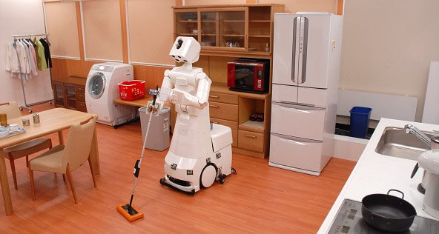
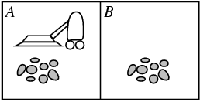
Exemple (Vacuum World)
Avec capteurs, on aurait des données sensorielles : position et état des lieux
Par exemple : [A,Clean],
[A,Dirty],
[B,Clean],
Actions : Left, Right, Suck, NoOp
Notes:
Pour illustrer ces idées, considérons un environnement très simple: le monde de l’aspirateur.
L’exemple est tellement simple pour pouvoir décrire facilement les observations et les actions correspondantes.
C’est un exemple didactique, facile à étendre pour considérer quelques variations.
Le monde de l’aspirateur décrit un robot-aspirateur dans un appartement constitué de deux pièces: A et B.
L’aspirateur est un robot muni d’un capteur de localisation lui permettant de savoir dans quelle pièce il se trouve ainsi qu’un capteur pour savoir si le plancher est propre ou sale.
Ainsi, une observation est un vecteur contenant deux éléments: la position actuelle et l’état du plancher dans cette position.
Le robot peut décider d’aller vers la droite, aller vers la gauche, aspirer ou ne rien faire. Ce sont là donc les actions possibles.

Slide 49
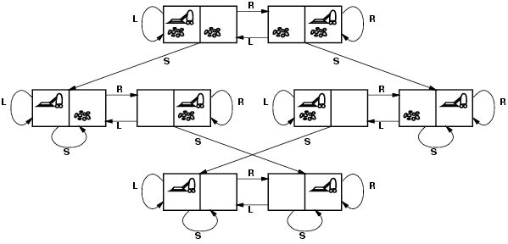
Espace d’états avec capteurs

Slide 50
Exemple (Vacuum World)
Sans capteurs, le robot ne sait pas dans quelle pièce le robot est, ou si la pièce est salle ou non.
Les actions sont inchangées : Left, Right, Suck, NoOp
Comment planifier pour qu’il fasse quand même le travail?
Réponse: explorer l’espace des croyances

Slide 51
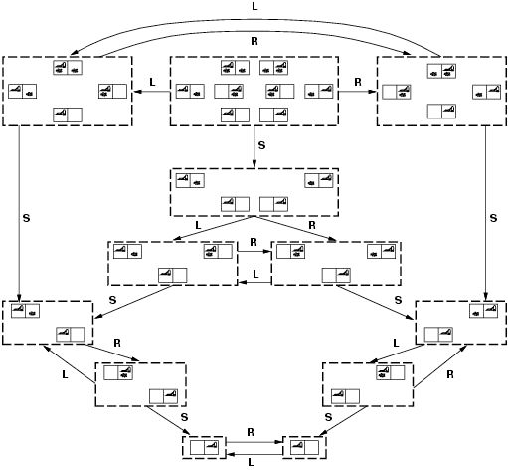
Espace des croyances
Notes:
Explorer l’espace des croyances
Supposons que le but est d’avoir l’état des lieux propres.
Au début l’état initial est n’importe lequel des 8 états possibles. S’il se déplace à droite, le nombre d’états possibles est réduit à 4. S’il aspire, le nombre d’états est réduit à deux. Ainsi de suite, on trouve la solution: séquence d’actions en rouge .
Il y a bien sûr d’autres solutions possibles représentées dans le graphe.

